Slide 1
第 3 章 确定性推理

Slide 2
主 要 内 容
3.1 概述
3.2 产生式系统
3.3 自然演绎推理
3.4 归结演绎推理

Slide 3
本章学习要点
掌握几种不同的推理方法
掌握一阶谓词逻辑基础、置换与合一的概念，掌握求取最一般合一置换的方法。
掌握归结原理及归结推理方法。
掌握利用归结原理进行定理证明的方法。
掌握利用归结原理进行问题求解的方法。
了解归结过程中的控制策略。

Slide 4
人工智能学科
知识获取
知识表示
知识推理
确定性推理
不确定性推理

Slide 5
3.1 推理概述
3.1.1 推理的基本概念
➢ 推理的定义
推理就是按照某种策略从已有事实和知识推出结论的过程。
心理学对推理有两种解释：
从结构的角度：
认为推理由两个以上的判断所组成，把判断定义为对客观事物做出肯定或否
定的思维活动；认为判断是在概念的基础上进行的，所揭示的是概念之间
联系和关系。例如，若有以下两个判断：
①计算机系的学生都会编程序；
②程强是计算机系的一名学生；
则可得出下面第三个判断：
③程强会编程序。
因此，推理就是对已有判断进行分析和综合，再得出新的判断的过程。

Slide 6
3.1 推理概述
3.1.1 推理的基本概念
从过程的角度：
认为推理是在给定信息和已有知识的基础上的一系列加工操作，提出了如下人类推理的公式：
y=F(x, k)
其中，x为推理时给出的信息，k为推理时可用的领域知识和特殊事例，F为可用的一系列操作，y为推理过程所得到的结论。
推理的机器实现
人工智能中的推理是由推理机完成的。所谓推理机，是指系统中用来实现推理的那段程序。
根据推理所用知识的不同，推理方式和推理方法的不同，推理机的构造也有所不同。

Slide 7
3.1.2 推理的分类
按推理的逻辑基础分类
1）演绎推理：
从已知的一般性知识出发，推理出适合于某种个别情况的结论过程。
即从一般到个别的推理。
常用形式：三段论法(大前提、小前提、结论)
大前提：是已知的一般性知识或推理过程得到的判断；
小前提：是关于某种具体情况或某个具体实例的判断；
结论：是由大前提推出的，并且适合于小前提的判断。

Slide 8
【演绎推理实例】
音乐系的学生至少会演奏一种乐器；（大前提）
李聪是音乐系的一名学生；（小前提）
李聪至少会演奏一种乐器。（结论）

Slide 9
2）归纳推理：
从大量特殊事例出发，归纳出一般性结论的推理过程。
即从个别到一般的推理过程。
归纳推理
特殊事例考察范围
推理使用方法
完全
归纳推理
不完全
归纳推理
枚举
归纳推理
类比
归纳推理
Notes:
对公司生产的每台计算机进行质量检查，并且都合格，则推理出结论“该公司生产的计算机质量合格”。----（完全归纳推理）
如果随机抽查检查合格。-----（不完全归纳推理）
如果已知某类事物的有限可数个具体事务都具有某种属性，则推出该类事物都具有此种属性。-----（枚举归纳推理）
在两个或两类事物有许多相同的或相似的基础上，推出他们在其他属性上也有相同或相似。------（类比归纳推理）IF A有属性abc AND B有属性ab THEN B可能有属性c

Slide 10
推理的分类
演绎推理是在已知领域内的一般性知识的前提下，通过演绎求解一个具体问题或者证明一个结论的正确性。它所得出的结论实际上早已蕴含在一般性知识的前提中，演绎推理只不过是将已有事实揭露出来，因此它不能增殖新知识。
归纳推理所推出的结论是没有包含在前提内容中的。这种由个别事物或现象推出一般性知识的过程，是增殖新知识的过程。
例如，一位计算机维修员，从书本知识，到通过大量实例积累经验，是一种归纳推理方式。运用这些一般性知识知识去维修计算机的过程则是演绎推理。
Notes:
演绎推理只不过将已有事实揭示出来，它不能增殖新的知识。
归纳推理能够导致新知识的产生
所以从人工智能的知识获取来说归纳推理比演绎推理重要。
维修人员实践积累经验（归纳推理）→运用知识进行检修（演绎推理）

Slide 11
按所用知识的确定性分类
1) 确定性推理
推理时所有用的知识和证据都是确定的，推出的结论也是确定的，其真值或者为真或者为假，没有第三种情况出现。
2) 不确定性推理
推理时所用的知识和证据不都是确定的，推出的结论也不确定的。

Slide 12
按推理中所用知识是否具有启发性分类
1) 启发式推理
推理过程中应用与问题有关的启发性知识，即解决问题的的策略、技巧及经验，以加快推理过程，提高搜索效率。
2) 非启发式推理
在推理过程中，不运用启发性知识，只按照一般的控制逻辑进行推理。这种方法缺乏对求解问题的针对性，所以推理效率较低，容易出现“组合爆炸”问题。

Slide 13
3.1.3推理的控制策略及其分类
推理的控制策略
推理过程不仅依赖于所用的推理方法，同时也依赖于推理的控制策略。
推理的控制策略是指如何使用领域知识使推理过程尽快达到目标的策略。
控制策略的分类
由于智能系统的推理过程一般表现为一种搜索过程，因此，推理的控制策略又可分为推理策略和搜索策略。
推理策略
推理方向控制策略用于确定推理的控制方向，可分为正向推理、逆向推理、混合推理及双向推理。
求解策略是指仅求一个解，还是求所有解或最优解等。
限制策略是指对推理的深度、宽度、时间、空间等进行的限制。
冲突消解策略是指当推理过程有多条知识可用时，如何从这多条可用知识中选出一条最佳知识用于推理的策略。
搜索策略
主要解决推理线路、推理效果、推理效率等问题。本章主要讨论推理策略，至于搜索策略将放到第4章单独讨论。
Notes:
演绎推理只不过将已有事实揭示出来，它不能增殖新的知识。
归纳推理能够导致新知识的产生
所以从人工智能的知识获取来说归纳推理比演绎推理重要。
维修人员实践积累经验（归纳推理）→运用知识进行检修（演绎推理）

Slide 14
主 要 内 容
3.1 概述
3.2 产生式系统
3.3 自然演绎推理
3.4 归结演绎推理

Slide 15
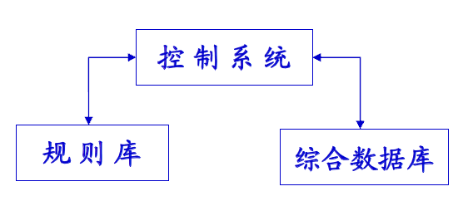
3.2.1产生式系统的基本结构
综合数据库DB(Data Base)
(1) 存放推理过程的各种当前信息。如：
问题的初始状态
输入的事实
中间结论及最终结论
(2) 作为推理过程选择可用规则的依据。
推理过程中某条规则是否可用，是通过该规则的前提与DB中的已知事实的匹配来确定的。
可匹配的规则称为可用规则。利用可用规则进行推理，将会得到一个结论。该结论若不是目标，将作为新的事实放入DB，成为以后推理的已知事实。
规则库RB(Rule Base)
也称知识库KB(Knowledge Base)
(1) 作用
用于存放推理所需要的所有规则，是整个产生式系统的知识集。
是产生式系统能够进行推理的根本。
(2) 要求
知识的完整性、一致性、准确性、灵活性和可组织性

Slide 16
3.2.1产生式系统的基本结构
控制系统(Control system)
控制系统的主要作用
亦称推理机，用于控制整个产生式系统的运行，决定问题求解过程的推理线路。
控制系统的主要任务
选择匹配：按一定策略从规则库种选择规则与综合数据库中的已知事实进行匹配。匹配是指把所选规则的前提与综合数据库中的已知事实进行比较，若事实库中存的事实与所选规则前提一致，则称匹配成功，该规则为可用；否则，称匹配失败，该规则不可用。
冲突消解：对匹配成功的规则，按照某种策略从中选出一条规则执行。
执行操作：对所执行的规则，若其后件为一个或多个结论，则把这些结论加入综合数据库；若其后件为一个或多个操作时，执行这些操作。
终止推理：检查综合数据库中是否包含有目标，若有，则停止推理。
路径解释：在问题求解过程中，记住应用过的规则序列，以便最终能够给出问题的解的路径。

Slide 17
3.2.2 产生式系统的推理过程
正向推理
从已知事实出发、正向使用规则，亦称为数据驱动推理或前向链推理。
算法描述
(1) 把用户提供的初始证据放入综合数据库；
(2) 检查综合数据库中是否包含了问题的解，若已包含，则求解结束，并成功推出；否则执行下一步；
(3) 检查知识库中是否有可用知识，若有，形成当前可用知识集，执行下一步；否则转(5)。
(4) 按照某种冲突消解策略，从当前可用知识集中选出一条规则进行推理，并将推出的新事实加入综合数据库种，然后转(2)。
(5) 询问用户是否可以进一步补充新的事实，若可补充，则将补充的新事实加入综合数据库中，然后转(3)；否则表示无解，失败退出。
至于如何根据综合数据库中的事实到知识库中选取可用知识，当知识库中有多条知识可用时应该先使用那一条知识等。这些问题涉及到了知识的匹配方法和冲突消解策略。

Slide 18
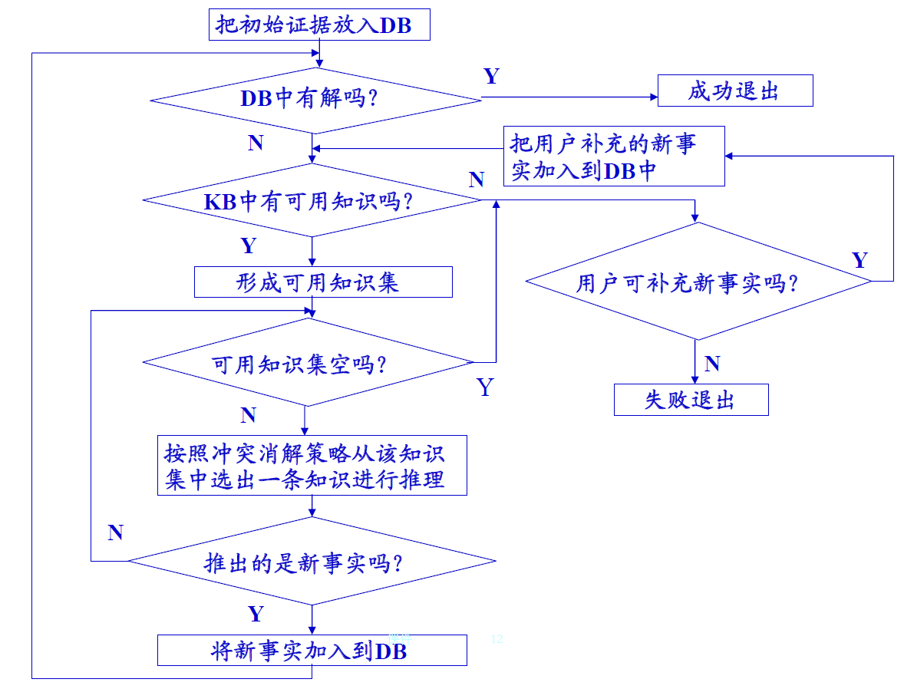
其流程图如下：

Slide 19
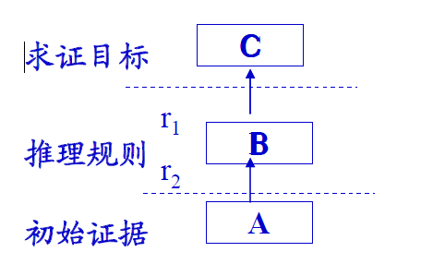
例: 请用正向推理完成以下问题的求解
假设知识库中包含有以下2条规则：
r1 ：IF B THEN C
r2 ：IF A THEN B
已知初始证据A，求证目标C。
解：推理过程如下：
推理开始前，综合数据库为空。
推理开始后，先把A放入综合数据库，然后检查综合数据库中是否含有该问题的解，回答为“N”。
接着检查知识库中是否有可用知识，显然r2 可用，形成仅含r2 的知识集。从该知识集中取出r2 ，推出新的实事B，将B加入综合数据库，检查综合数据库中是否含有目标C，回答为“N”。
再检查知识库中是否有可用知识，此时由于B的加入使得r1 为可用，形成仅含r1 的知识集。从该知识集中取出r1 ，推出新的实事C，将C加入综合数据库，检查综合数据库中是否含有目标C，回答为“Y”。
它说明综合数据库中已经含有问题的解，推理成功结束，目标C得证。

Slide 20
3.2.2 产生式系统的推理过程
逆向推理
从某个假设目标出发，逆向使用规则，亦称为目标驱动推理或逆向链推理。
算法描述：
(1) 将要求证的目标（称为假设）构成一个假设集；
(2) 从假设集中选出一个假设，检查该假设是否在综合数据库中，若在， 则该假设成立，此时，若假设集为空，则成功退出，否则仍执行(2)；若该假设不在数据库中，则执行下一步；
(3) 检查该假设是否可由知识库的某个知识导出，若不能由某个知识导出，则询问用户该假设是否为可由用户证实的原始事实，若是，该假设成立，并将其放入综合数据库，再重新寻找新的假设，若不是，则转(5)；若能由某个知识导出，则执行下一步；
(4) 将知识库中可以导出该假设的所有知识构成一个可用知识集；
(5) 检查可用知识集是否为空，若是，失败退出；否则执行下一步；
(6) 按冲突消解策略从可用知识集中取出一个知识，继续；
(7) 将该知识的前提中的每个子条件都作为新的假设放入假设集，然后转(2)。

Slide 21
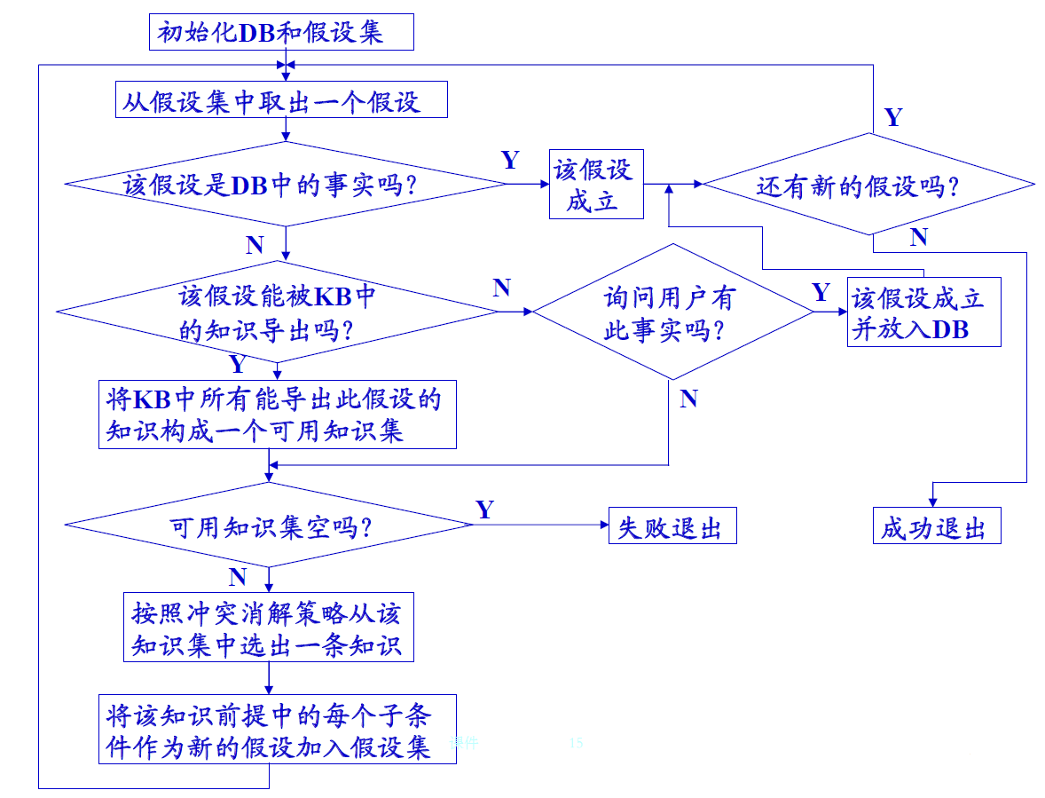
其流程图如下：

Slide 22
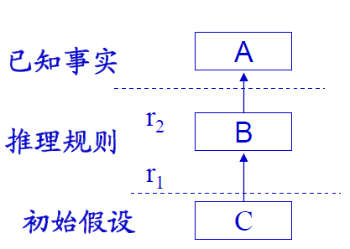
例: 请用逆向推理完成以下问题的求解
假设知识库中包含有以下2条规则：
r1 ：IF B THEN C
r2 ：IF A THEN B
已知初始证据A，求证目标C。
解：推理过程如下：
推理开始前，综合数据库和假设集均为空。
推理开始后，先将初始证据A和目标C分别放入综合数据库和假设集，然后从假设集中取出一 个假设C，查找C是否为综合数据库中的已知事实，回答为“N”。
再检查C是否能被知识库中的知识所导出，发现C可由r1 导出，于是r1 被放入可用知识集。由于知识库中只有r1 可用，故可用知识集中仅含r1 。
接着从可用知识集中取出r1 ，将其前提条件B作为新的假设放入假设集。从假设集中取出B，检查B是否为综合数据库中的实事，回答为“N”。再检查B是否能被知识库中的知识所导出，发现B可由r2 导出，于是r2 被放入可用知识集。由于知识库中只有r2 可用，故可用知识集中仅含r2 。
从可用知识集中取出r2 ，将其前提条件A作为新的假设放入假设集。然后从假设集中取出A，检查A是否为综合数据库中的实事，回答为“Y”。
他说明该假设成立，由于无新的假设，故推理过程成功结束，于是目标C得证。

Slide 23
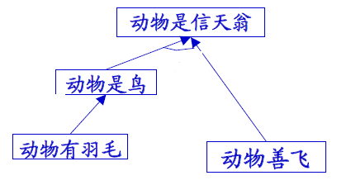
例:设有以下两条规则
r 1: IF 动物有羽毛THEN 动物是鸟
r 2: IF 动物是鸟AND 动物善飞THEN 动物是信天翁
其中， r 1和r 2是上述两条规则在动物识别系统中的规则编号。
假设已知有以下事实:
动物有羽毛，动物善飞
求满足以上事实的动物是何种动物。
解: 由于已知事实"动物有羽毛"，即r 1的前提条件满足，因此r 1可用，承认的r 1结论，
即推出新的事实"动物是鸟"。此时， r 2的
两个前提条件均满足，即 r 2的前提条件满
足，因此r 2可用，承认的r 2结论，即推出
新的事实“动物是信天翁"。

Slide 24
3.2.3产生式系统的示例
基于规则的动物识别系统
动物识别系统
该系统可以识别老虎、金钱豹、斑马、长颈鹿、鸵鸟、企鹅、信天翁这7种动物。其规则库包含如下15条规则：
r1 IF 动物有毛发THEN 动物是哺乳动物
r2 IF 动物有奶THEN 动物是哺乳动物
r3 IF 动物有羽毛THEN 动物是鸟
r4 IF 动物会飞AND 动物会下蛋THEN 动物是鸟
r5 IF 动物吃肉THEN 动物是食肉动物
r6 IF 动物有犬齿AND 动物有爪AND 该物眼盯前方THEN 动物是食肉动物
r7 IF 动物是哺乳动物AND 动物有蹄THEN 动物是有蹄类动物
r8 IF 动物是哺乳动物AND 动物是反刍动物THEN 动物是有蹄类动物
r9 IF 动物是哺乳动物AND 动物是食肉动物AND 动物是黄褐色AND 动物身上有暗斑点 THEN 动物是金钱豹

Slide 25
3.2.3产生式系统的示例
基于规则的动物识别系统
r10 IF 动物是哺乳动物AND 动物是食肉动物AND 动物是黄褐色 AND 动物身上有黑色条纹 THEN 动物是虎
r11 IF 动物是有蹄类动物AND 动物有长脖子AND 动物有长腿AND 动物身上有暗斑点 THEN 动物是长颈鹿
r12 IF 动物是有蹄类动物AND 动物身上有黑色条纹THEN 动物是斑马
r13 IF 动物是鸟AND 动物有长脖子AND 动物有长腿AND 动物不会飞AND 动物有黑白二色 THEN 动物是鸵鸟
r14 IF 动物是鸟AND 动物会游泳AND 动物不会飞AND 动物有黑白二色THEN 动物是企鹅
r15 IF 动物是鸟AND 动物善飞THEN 动物是信天翁
其中，ri (i=1,2,…….,15)是规则的编号
初始综合数据库包含的事实有：
动物有暗斑点，动物有长脖子，动物有长腿，动物有奶，动物有蹄

Slide 26
3.2.3产生式系统的示例
基于规则的动物识别系统
系统的推理过程
(1) 先从规则库中取出第一条规则r1，检查其前提是否可与综合数据库中的已知事实相匹配。r1的前提是“动物有毛发”，但事实库中无此事实，故匹配失败。然后取r2，该前提可与已知事实“动物有奶”相匹配，r2被执行，并将其结论“动物是哺乳动物”作为新的事实加入到综合数据库中。此时，综合数据库的内容为：
动物有暗斑，动物有长脖子，动物有长腿，动物有奶，动物有蹄， 动物是哺乳动物
(2) 再从规则库中取r3，r4，r5，r6进行匹配，均失败。接着取r7，该前提与已知事实“动物是哺乳动物”相匹配，r7被执行，并将其结论“动物是有蹄类动物” 作为新的事实加入到综合数据库中。此时，综合数据库的内容变为：
动物有暗斑，动物有长脖子，动物有长腿，动物有奶，动物有蹄，动物是哺乳动物，动物是有蹄类动物
(3) 此后，r8，r9，r10均匹配失败。接着取r11，该前提“动物是有蹄类动物AND 动物有长脖子AND 动物有长腿AND 动物身上有暗斑” 与已知事实相匹配，r11被执行，并推出“动物是长颈鹿”。由于“长颈鹿”已是目标集合中的一个具体动物，即已推出最终结果，故问题求解过程结束。

Slide 27
3.2.3产生式系统的示例
基于规则的动物识别系统
长颈鹿
斑马
老虎
金钱豹
企鹅
鸵鸟
信天翁
食肉动物
是有蹄动物
会游泳
是鸟
反刍动物
哺乳动物
有暗斑点
不会飞
有蹄
黄褐色
长腿
善飞
黑色条纹
黑白两色
有毛发
有奶
吃肉
有爪
长脖子
会飞
有羽毛
眼盯前方
会下蛋
有犬齿

Slide 28
3.2.3产生式系统的示例
基于规则的动物识别系统
长颈鹿
斑马
老虎
金钱豹
企鹅
鸵鸟
信天翁
食肉动物
是有蹄动物
会游泳
是鸟
反刍动物
哺乳动物
有暗斑点
不会飞
有蹄
黄褐色
长腿
善飞
黑色条纹
黑白两色
有毛发
有奶
吃肉
有爪
长脖子
会飞
有羽毛
眼盯前方
会下蛋
r2 IF 动物有奶THEN 动物是哺乳动物
有犬齿

Slide 29
3.2.3产生式系统的示例
基于规则的动物识别系统
长颈鹿
斑马
老虎
金钱豹
企鹅
鸵鸟
信天翁
食肉动物
是有蹄动物
会游泳
是鸟
反刍动物
哺乳动物
有暗斑点
不会飞
有蹄
黄褐色
长腿
善飞
黑色条纹
黑白两色
有毛发
有奶
吃肉
有爪
长脖子
会飞
有羽毛
r7 IF 动物是哺乳动物AND 动物有蹄THEN 动物是有蹄类动物
眼盯前方
会下蛋
有犬齿

Slide 30
3.2.3产生式系统的示例
基于规则的动物识别系统
长颈鹿
斑马
老虎
金钱豹
企鹅
鸵鸟
信天翁
食肉动物
是有蹄动物
会游泳
是鸟
反刍动物
哺乳动物
有暗斑点
不会飞
有蹄
黄褐色
长腿
善飞
黑色条纹
黑白两色
有毛发
有奶
吃肉
有爪
长脖子
会飞
有羽毛
r11 IF 动物是有蹄类动物AND 动物有长脖子AND 动物有长腿AND 动物身上有暗斑点THEN 动物是长颈鹿
眼盯前方
会下蛋
有犬齿

Slide 31
3.2.2 产生式系统的推理过程
推理过程的有关说明
(1) 正向推理的特性
正向推理的主要优点是比较直观，主要缺点是推理无明确的目标，求解问题时可能会执行许多与解无关的操作，导致推理效率较低。
(2) 逆向推理的特性
逆向推理的主要优点是不必寻找和使用那些与假设目标无关的信息和规则，推理过程的目标明确，主要缺点是当用户对解的情况认识不清时，由系统自主选择假设目标的盲目性比较大，若选择不好，会影响系统效率。
(3) 双向推理方法
为互相取长补短，可以把正向和逆向结合起来使用，采用双向推理的方式。双向推理有多种不同的实现方法，可以采用先正向后逆向，也可以采用先逆向后正向，还可以采用随机选择正向和逆向的推理方法。
(4) 推理过程的不唯一性
从前面的推理算法可以看出，无论是正向推理还是逆向推理，当可用规则集中有多条规则可用时，不同的冲突消解策略将导致不同的规则使用顺序， 因此其推理过程是不唯一的。

Slide 32
主 要 内 容
3.1 概述
3.2 产生式系统
3.3 自然演绎推理
3.4 归结演绎推理

Slide 33
3.3.1一阶谓词逻辑基础
定义1 谓词公式的解释：设D是谓词公式P的非空个体域，若对P中的常量，函数和谓词按如下规定赋值：
1 为每个个体常量指派D中的一个元素；
2 为每个n元函数指派一个从D^{n}到D的一个映射，其中
D^{n} = {(x₁, x₂, · · · , x_{n})|x₁, x₂, · · · , x_{n} ∈ D}
3 为每个n元谓词指派一个从D^{n}到{F,T}的映射，则称这些指派为P在D上的一个解释

Slide 34
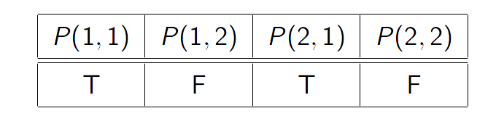
例:设个体域D = {1, 2}，求公式A = (∀x)(∃y)P(x, y) 在D上的一个解释，并指出在该解释下公式A的真值。
解：由于公式A没有包含个体常量和函数，因此可以直接为谓词指派真值，设有
在这个指派下，公式A的真值为T。

Slide 35
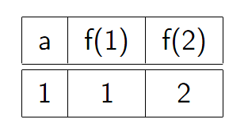
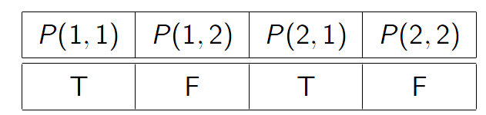
例:设个体域D = {1, 2}，求公式B =(∀x)P(f (x), a)在D上的一个解释，并 指出在该解释下公式B的真值。
解：设对个体常量a和函数f (x)的真值指派为：
对谓词的真值指派为：
在该解释下公式B的真值是T。

Slide 36
3.3.1一阶谓词逻辑基础
定义2 谓词公式的永真性：如果谓词公式P对非空个体域D上的任一解释都取得真值T，则称P在D上是永真的；如果P在任何非空个体域上都是永真的，则称P是永真。
定义3 谓词公式的可满足性：对于谓词公式P，如果至少存在D上的一个解释，使公式P在此解释下的真值为T，则称公式P在D上是可满足的。
定义4 谓词公式的永假性：如果谓词公式P对非空个体域D上的任一解释都取真值F，则称P在D上是永假的；如果P在任何非空个体域上均是永假的，则称P永假。

Slide 37
3.3.1一阶谓词逻辑基础
定义5 谓词公式的等价性：设P与Q是D上的两个谓词公式，若对D上的任意解释，P与Q都有相同的真值，则称P与Q在D上是等价的。如果D是任意非空个体域，则称P与Q是等价的，记作P ⇔Q。
常用的等价式有：
双重否定律 ¬¬P ⇔P
(2) 交换律 (P∨Q) ⇔(Q∨P)， ( P∧Q) ⇔( Q∧P)
(3) 结合律 (P∨Q)∨R ⇔P∨(Q∨R)
(P∧Q)∧R ⇔P∧(Q∧R)
(4) 分配律 P∨(Q∧R) ⇔(P∨Q)∧(P∨R)
P∧(Q∨R) ⇔(P∧Q)∨(P∧R)

Slide 38
P∨(Q∧R) ⇔(P∨Q)∧(P∨R)

Slide 39
3.3.1一阶谓词逻辑基础
(5) 狄摩根定律 ¬(P∨Q) ⇔¬P∧¬Q， ¬(P∧Q) ⇔¬P∨¬Q
(6) 吸收律 P∨(P∧Q) ⇔P， P∧(P∨Q) ⇔P
(7) 补余律 P∨¬P ⇔T, P∧¬P ⇔F
(8) 连词化归律 P→Q ⇔¬P∨Q
P↔Q ⇔(P→Q)∧(Q→P)
P↔Q ⇔(P∧Q)∨(¬Q∧¬ P)
(9) 量词转换律 ¬(∃x)P ⇔(∀x)( ¬ P)， ¬(∀x)P ⇔(∃x) (¬ P)
(10) 量词分配律
(∀x) (P∧Q) ⇔(∀x)P∧(∀x)Q
(∃x) (P∨Q) ⇔(∃x)P∨(∃x)Q

Slide 40
3.3.1一阶谓词逻辑基础
定义6 永真蕴含式：对谓词公式P和Q，如果P→Q永真，则称P 永真蕴含Q，且称Q为P 的逻辑结论，P为Q的前提，记作P ⇒Q。
常用的永真蕴含式如下：
化简式 P∧Q ⇒P， P∧Q ⇒Q
(2) 附加式 P ⇒P∨Q， Q ⇒P∨Q
(3) 析取三段论 ﹁P, P∨Q ⇒Q
(4) 假言推理 P, P→Q ⇒Q

Slide 41
3.3.1一阶谓词逻辑基础
常用的永真蕴含式如下：
(5) 拒取式 ¬Q, P→Q ⇒¬P
(6) 假言三段论 P→Q, Q→R ⇒P→R
(7) 二难推理 P∨Q, P→R, Q→R ⇒R
(8) 全称固化 (∀x)P(x) ⇒P(y)
其中，y是个体域中的任一个体，依此可消去谓词公式中的全称量词。
(9) 存在固化 (∃x)P(x) ⇒P(y)
其中，y是个体域中某一个可以使P(y)为真的个体，依此可消去谓词公式中的存在量词。

